Slide 1
OSNOVNA ŠKOLA PAVAO BELAS
Brdovec
Zagrebačka županija
Republika Hrvatska

Slide 2
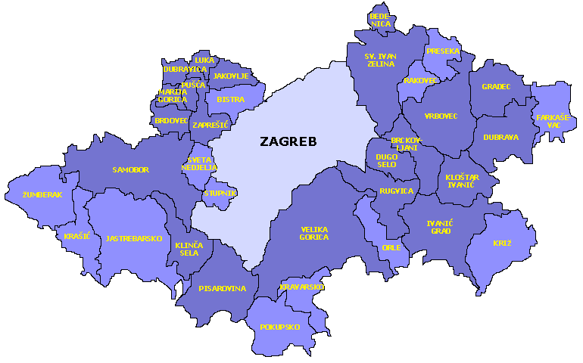
Škola se nalazi u Brdovcu

Slide 3
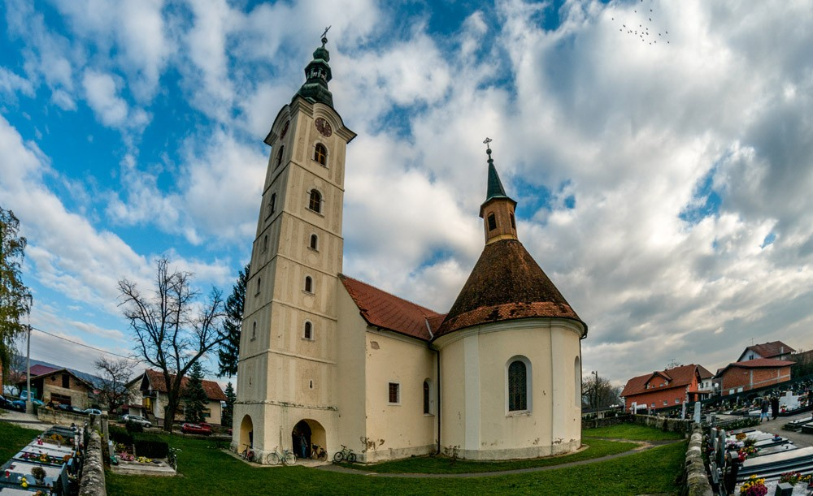
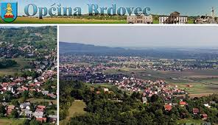
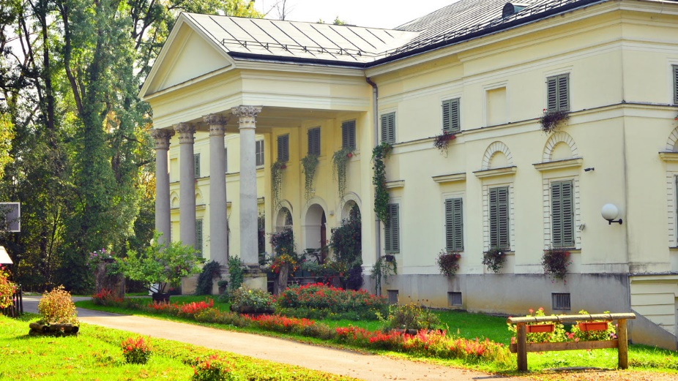
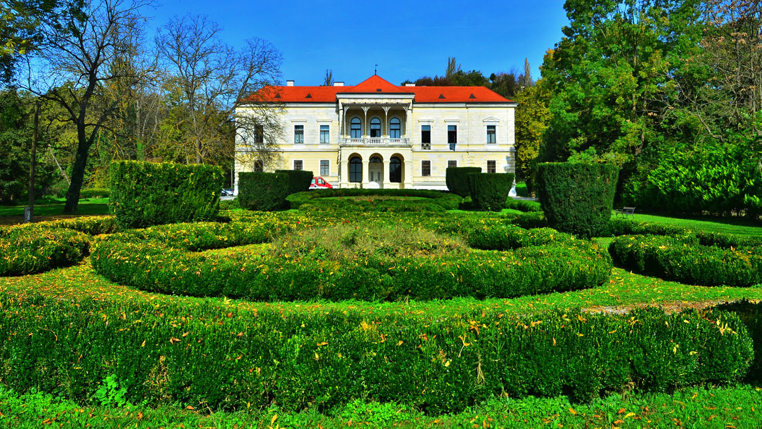

Slide 4
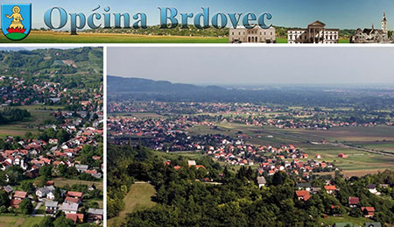
Prigorje
Brdovečko
Prudnice
Laduč
Ključ
Javorje
Brdovec
Zdenci
Drenje
Harmica
Šenkovec
Vukovo Selo
Općina Brdovec smještena na zapadnom dijelu Zagrebačke županije, u pograničnom području prema Republici Sloveniji.
Uz glavnu prometnu cestovnu i željezničku liniju smještena je većina naselja.
Područje Brdovca prigradskom je željeznicom Harmica-Savski Marof-Zagreb na samo 30 minuta od središta Grada Zagreba.
Općina Brdovec
Naselja općine Brdovec

Slide 5
Župa
Brdovec
utemeljena 1334. god.
sjedište župe u prošlosti se nalazilo na brežuljku po tome je župa dobila ime Brdovec
zaštitnik župe - sveti Vid

Slide 6
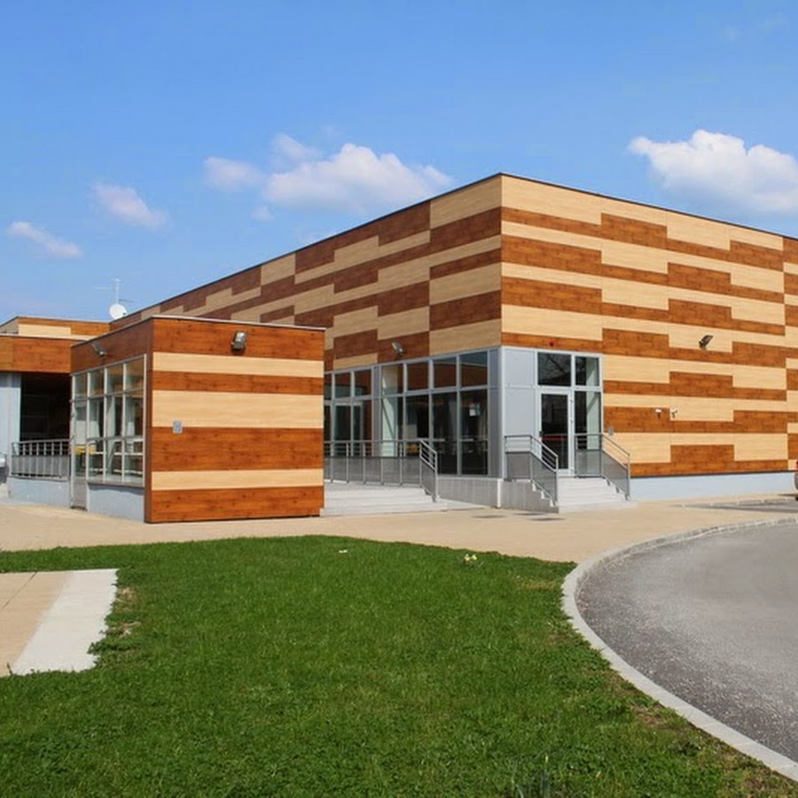
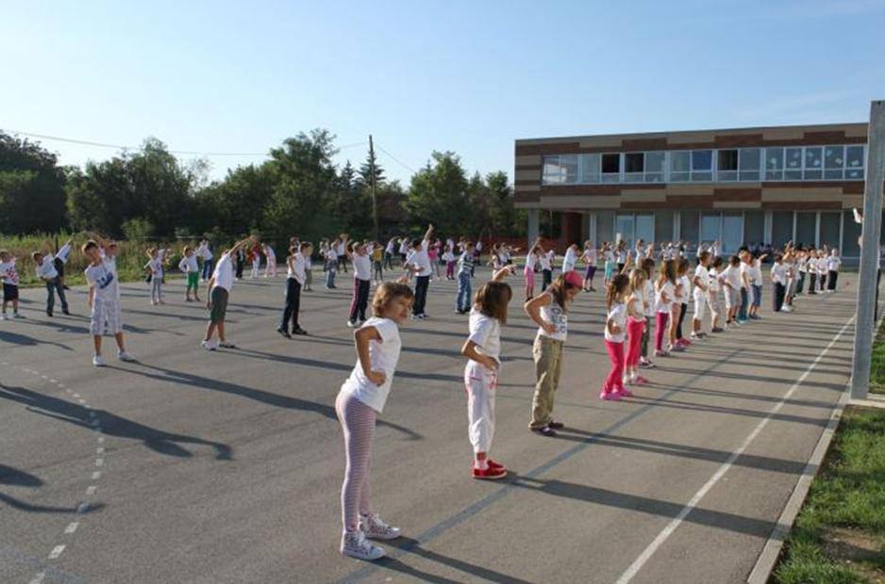
OŠ “Pavao Belas”

Slide 7
POVIJEST ŠKOLE
1836. g. župnik Jellak pokreće prvu privatnu školu
u župnom dvoru Stjepan Zagozda privatno podučava djecu
Pavao Belas, kapelan u Brdovcu
prvu javnu školu u Brdovcu osnovao je župnik Pavao Belas 1854. g.
do 19 st. nije bilo obavezno pohađati školu pa Zagozda i Belas besplatno podučavaju djecu
nastava se održava u župnom dvoru
Pavao Belas
Župni dvor

Slide 8
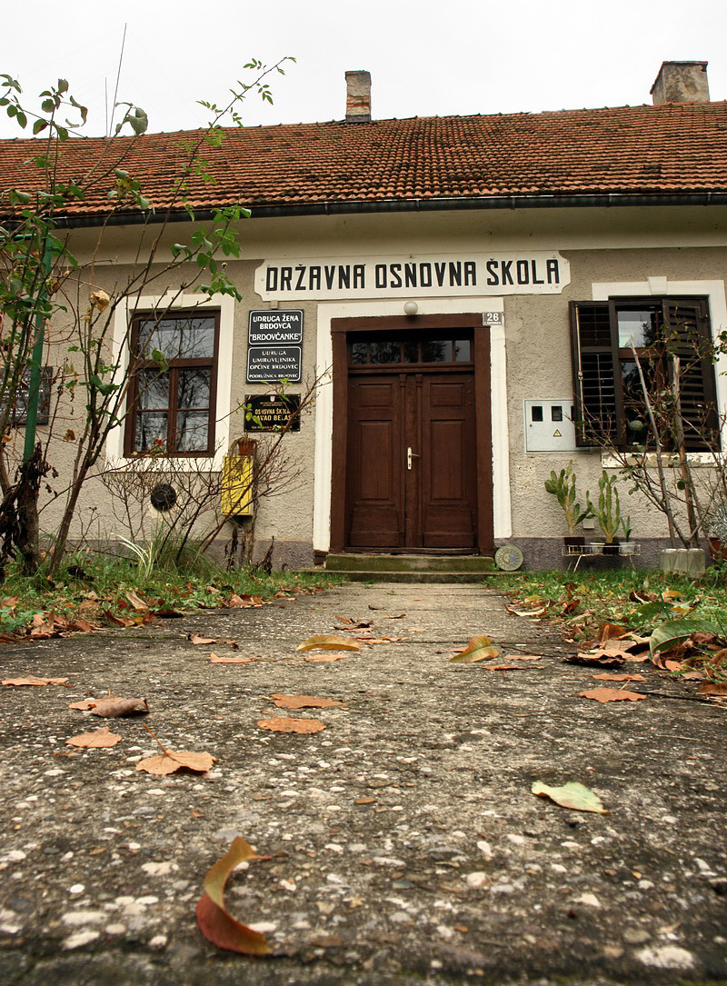
STARA ŠKOLA
1869. izgrađena je škola uz glavnu cestu
mjesni školski nadzornik bio je župnik Pavao Belas
1875. prva knjižnica
1893. “gombalište”, tj. školsko igralište
Pučka škola Brdovec
Državna osnovna škola

Slide 9
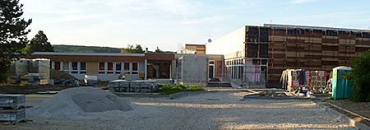
Područna škola
od 1954. brdovečka škola postaje područna škola OŠ Antuna Augustinčića iz Zaprešića
jako je mala: ima tri prostora za učenike i jedan mali prostor
PŠ Antun Augustinčić
Stara škola – nova škola

Slide 10
OŠ Pavao Belas
● počinje raditi 1. ožujka 2009.
● početak: više od 350 učenika u 16 razreda
● danas: 408 učenika u 18 razreda
● glazbena škola – 117 učenika u 6 razreda
● 60 djelatnika
● prvo zvono u novoj školi– 2010.
● prostor razredne nastave
● prostor predmetne nastave
● blagavaonica, kuhinja i prateće prostorije
● knjižnica, zbornica i uredski prostori

Slide 12
POSEBNOSTI NAŠE ŠKOLE
Osim engleskog, učenici mogu odabrati i njemački jezik od 1. razreda!
Daf program za njemački razmjena učenika iz Mađarske!
Zadruga Pužek brdovečki!
Mnogo terenske nastave!
Nastava
5.-8. r. SAMO UJUTRO!
Filmska skupina - Suradnja s FKVKZ-om!
Mnogo projekata!

Slide 13
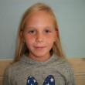
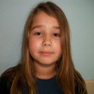
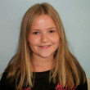
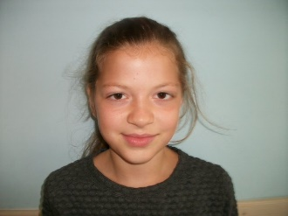
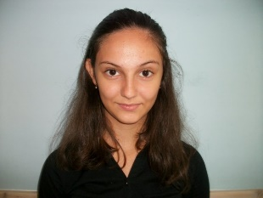
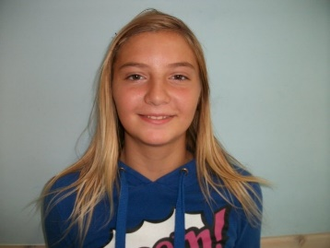
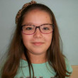
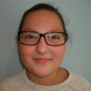
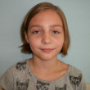
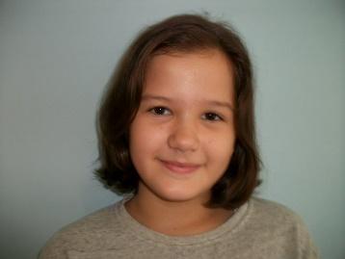
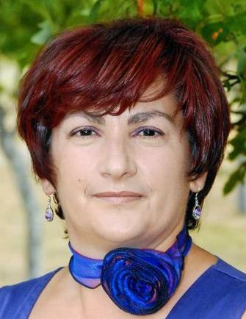
Naša Novinarska grupa – eTwinning team
Učenice: Dunja, Lana, Barbara, Antonia, Gabriela, Lea,, Antonija, Gabriela,
Marija i Ivana
Učiteljica: Ivanka Tomić

